Slide 1
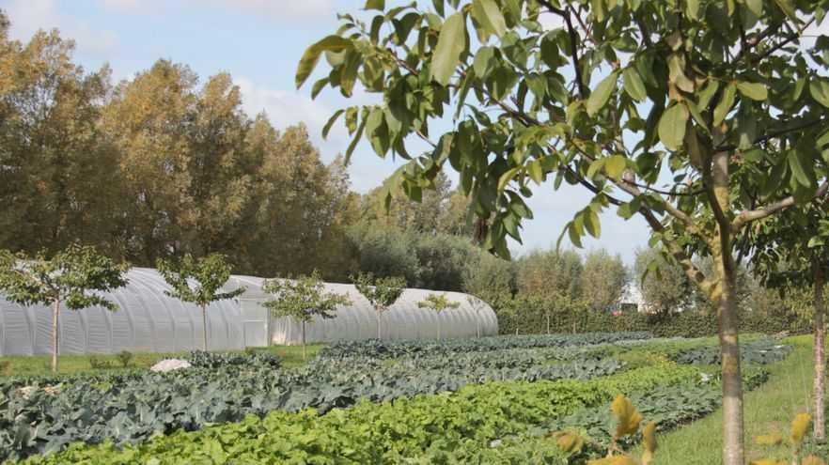
Agro-ecologie
Een voedsel en landbouwsysteem voor de toekomst
Notes:
Een voedsel en landbouwsysteem voor de toekomst:
Wellicht niet het enige systeem mogelijke systeem voor de toekomst, maar zeker eentje waarin landbouw – natuur – voedselconsumptie in evenwicht komen.
Foto: Bert Reubens – Agroforestry Vlaanderen (genomen op de Ongenaerthoeve in Verrebroek-Beveren)

Slide 2
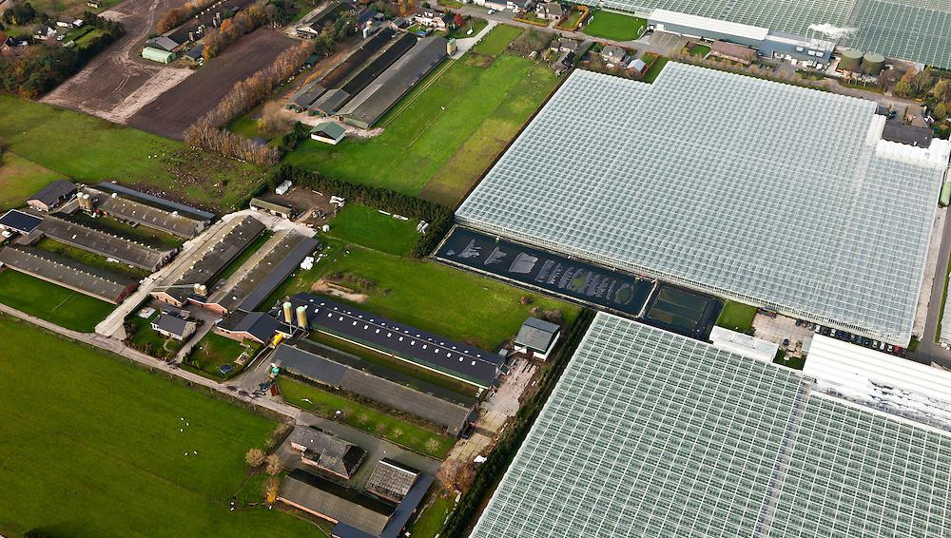
Gangbaar model: intensieve en productiegerichte landbouw
Grote hoeveelheden voedsel op wereldmarkt beschikbaar
Afhankelijk van fossiele brandstoffen en hoge externe inputs (bemesting, gewasbeschermingsmiddelen, water,...)
Notes:
Sinds WO II heeft de landbouw in onze westerse samenleving een intensivering en productieverhoging doorgemaakt om tegemoet te komen aan de groeiende wereldbevolking enerzijds en de uitstroom van werkende bevolking uit de landbouw richting industrie en diensten anderzijds. Het intensieve landbouwsysteem is vandaag gebouwd op technologische innovaties, specifieke kweekprogramma’s en is sterk afhankelijk van grote hoeveelheden externe inputs zoals bemesting, pesticides. Deze intensieve landbouw is voornamelijk gericht op primaire productie van een beperkt aantal teelten waarbij de toevoer van grondstoffen en het verwerken en verkopen van voeding uitbesteed is aan de industrie en retail.
De huidige intensieve landbouw kan momenteel aan de voedselbehoefte in E.U. voldoen, maar brengt ook een grote milieu en sociale kost met zich mee.

Slide 3
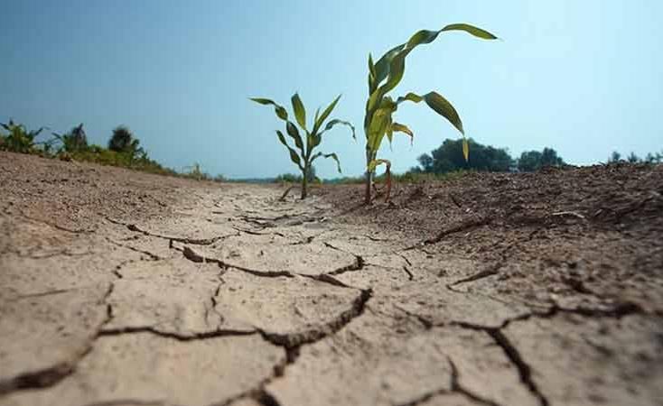
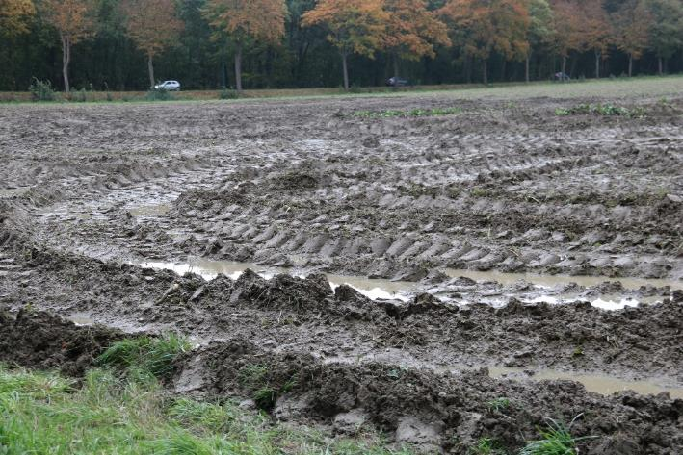
Uitdagingen landbouw- en voedselsystemen: milieu
Afname bodem-, water- en luchtkwaliteit
Droogte/wateroverlast
Daling biodiversiteit
Broeikasgasemissies
Ontbossing
Notes:
De intensieve landbouw heeft geleid tot grote uitdagingen op het vlak van klimaat, ons milieu, gezondheid en duurzaamheid van natuurlijke hulpbronnen zoals bodem, lucht en water.
Intensief ploegen en het gebruik van gewasbeschermingsmiddelen hebben de bodem en waterkwaliteit aangetast. Dit maakt de bodem veel minder weerbaar tegen droogte, die nu owv klimaatsverandering heviger en feller toeslaat, maar ook tegen hevige regenval met erosie en wegspoelen van vruchtbare bodem tot gevolg.
Landbouw levert de grootste bijdrage aan de aanwezigheid van gewasbeschermingsmiddelen in het milieu, bv. oppervlakte en grondwater:
De biodiversiteit gaat achteruit en is bedreigd door habitat fragmentatie, gebrek aan voedsel en nestgelegenheid voor tal van dieren en planten.
Bovendien is de intensieve landbouw mede verantwoordelijk voor 9,6% van de broeikasgasemissies in Vlaanderen in 2018 (https://www.milieurapport.be/milieuthemas/klimaatverandering/broeikasgassen/emissie-broeikasgassen-per-activiteit, https://landbouwcijfers.vlaanderen.be/landbouw/totale-landbouw/emissie-van-broeikasgassen).
Naast deze uitdagingen voor onze planeet en het milieu, staat de positie van de landbouwers in het agrovoedingssysteem ook erg onder druk.

Slide 4
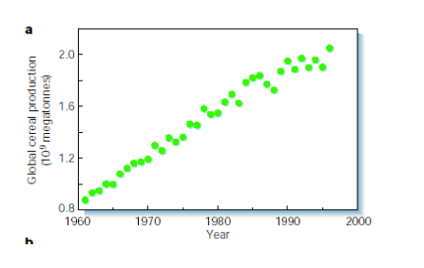
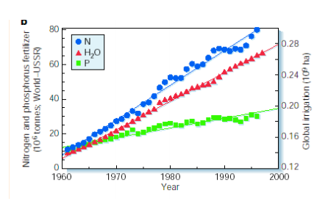
Uitdagingen landbouw- en voedselsystemen: milieu – gebruik inputs
Notes:
De landbouwproductie (hier van granen) is in de twintigste eeuw enorm vooruitgegaan, maar ook gebruik van inputs als stikstof, fosfor en water zijn enorm toegenomen

Slide 5
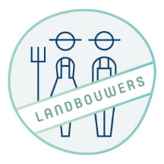
Uitdagingen landbouw- en voedselsystemen : sociaal-economisch
Positie van landbouwers in agrovoedingssysteem
Lineair verdienmodel
Inputs:
land, arbeid, grondstoffen
Outputs:
voedsel
Stijgende grondstofprijzen
Zware investeringen
Gezond en betaalbaar voedsel
Veeleisende contractteelten
Notes:
Landbouwer zitten geperst tussen de verwachting van gezond en betaalbaar voedsel van de consument en standaarden van de retail en industrie enerzijds en de stijgende grondstofprijzen en zware investeringen anderzijds. Voor vele landbouwers wordt het steeds moeilijker om een leefbaar inkomen te voorzien.
Veel landbouwers vinden dan ook geen opvolger meer. Voor jongeren wordt het steeds moeilijker om een bedrijf over te nemen of te starten. Het aantal land en tuinbouwers zit jaarlijks in dalende lijn: op 30 jaar tijd daalde het aantal landbouwbedrijven in België van 113.883 naar 36.774 in 2020. (Vlaanderen: 57.811 bedrijven in 1990 naar 23.965 bedrijven in 2020, een daling met 59%).
Bovendien daalt het vertrouwen van de consument in de landbouwer, als mede veroorzaker van sterke milieu impact. De relatie tussen landbouwer en consument is vaak ver te zoeken.

Slide 6
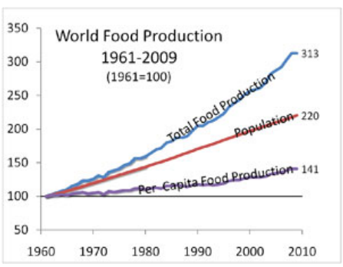
Uitdagingen landbouw- en voedselsystemen : sociaal-economisch
Honger in de wereld
Drijvende kracht van voedselproductie is “winst”, niet “de wereld voeden”
3 bedrijven beheersen 60% van wereldmarkt zaaigoed en pesticiden
grootste = Bayer
3 bedrijven beheersen 50% van wereldmarkt landbouwmachines
grootste = John Deere
5 bedrijven verhandelen 70% van wereldvoedseloogst
grootste = Cargill
50 bedrijven verwerken 50% van ‘s werelds voedsel
grootste = Nestlé
10 supermarktketens verdelen 50% van het Europese voedsel
grootste = Schwarz, eigenaar van o.a. Lidl
Bron: Konzernatlas, 2017
beperkt gerelateerd met productie
Bron: FAO, 2013 en David Lam, Univ Michigan
Notes:
Honger in de wereld is beperkt gerelateerd met productiehoeveelheden Honger kent diverse and complexe redenen
50% van mensen met honger produceren voedsel
Toegang tot voedsel
Prijs van voedsel
Voedselverlies en verspilling: ongeveer 33% van de productie
-> systeemoefeningen, zoektocht naar nieuwe voedselsystemen en niet enkel inzetten op duurzame intensivering op productie niveau
Drijvende kracht = winst
Waarom is dat een probleem:
Zaaigoedbedrijven, willen volumes verkopen ipv lokale geadapteerde variëteiten die ziektes kunnen verdragen en dus een zekere veerkracht geven aan lokale systemen
Bron cijfers: Konzernatlas, 2017, https://www.boell.de/sites/default/files/konzernatlas2017_iii_web.pdf?dimension1=ds_konzernatlas

Slide 7
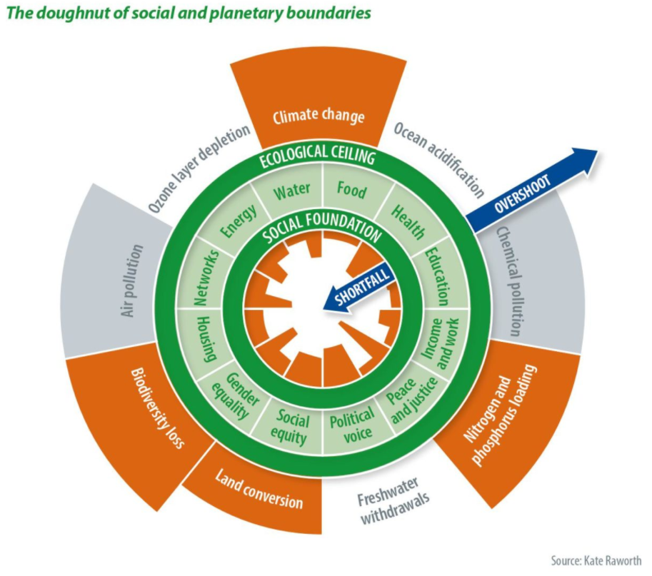
Het donut model
www.KateRaworth.com/doughnut
www.stockholmresilience.org
Notes:
Anders denken is nodig, om de oude en nieuwe globale uitdagingen tegemoet te komen, niet enkel voedselzekerheid
Het donut model (ontwikkeld door Kate Raworth, Britse econome in 2017):
De buitenste ring staat voor het planetaire platfond, de ecologische grenzen die we niet mogen overschrijven wil de aarde een leefbare plek blijven.
In 2009 hebben Johan Rockström en collega’s 9 processen geïdentificeerd die de stabiliteit en veerkracht van het systeem Aarde reguleren. Ze stelden kwantitatieve planetaire grenzen voor waarbinnen de mensheid zich nog generaties lang kan blijven ontwikkelen en gedijen. Overschrijding van deze grenzen verhoogt het risico op grootschalige abrupte of onomkeerbare veranderingen van het milieu.
Volgens de beoordelingen in 2009 en 2015, waren voor N en P zijn de grenzen reeds ruim overschreden, net als voor verlies biodiversiteit. Daar zijn in 2022 nog “novel entities” bij gekomen. Dit zijn door de mens gemaakte chemische stoffen, waaronder plastics, bestrijdingsmiddelen, allerlei chemicaliën,, antibiotica en andere farmaceutische producten. Daarnaast neemt het risico op klimaatverandering toe, net als het risico dat verandering in landgebruik met zich mee brengt.
(https://www.stockholmresilience.org/research/planetary-boundaries.html).
De binnenste ring staat voor de sociale fundamenten waar we niet onder mogen gaan, anders komen de basisrechten van groepen (voedsel, wonen, gezondheidszorg, onderwijs, en politieke inspraak, …) in het gedrang.
De twaalf dimensies van de sociale ring zijn afgeleid van internationaal overeengekomen sociale minimumnormen, zoals die in 2015 zijn vastgelegd in de Duurzame Ontwikkelingsdoelen (“Sustainable Development Goals”). Bijvoorbeeld:
Political voice: Ervoor zorgen dat mensen een stem hebben in, en invloed kunnen uitoefenen op, beslissingen die hun leven beïnvloeden. ⇨ 52% van de wereldbevolking leeft momenteel echter in landen waar de instellingen dit niet garanderen.
Social equity: Gelijke kansen waarborgen en inkomensongelijkheid verminderen. ⇨ grote en groeiende inkomens- en vermogensverschillen in veel landen: 39% van de wereldbevolking leeft in landen waar de inkomensongelijkheid te groot is.
Income and work: Fatsoenlijk werk en een toereikend inkomen voor iedereen. Werk dat veilig, zinvol en eerlijk betaald is verschaft huishoudens een essentieel inkomen om in veel van hun behoeften en wensen te voorzien. ⇨ 13% van de wereldbevolking zit onder de armoedegrens ($3,10/dag).
Food: Veilig, voldoende en voedzaam voedsel voor iedereen. ⇨ Toch is 11% van de mensen wereldwijd ondervoed, en dit aantal stijgt de laatste jaren. (overvoeding – obesitas niet opgenomen)
De toekomst zit binnen de twee ringen, de donutvormige ruimte, die zowel ecologisch veilig als sociaal rechtvaardig is - een ruimte waarin de mensheid kan gedijen. Een toekomst met een economie, die volgens Kate Raworth moet bloeien, niet groeien. https://www.kateraworth.com/doughnut/, www.doughnuteconomics.org.
Diversiteit van oplossingen nodig, waarvan AE er één is.

Slide 8
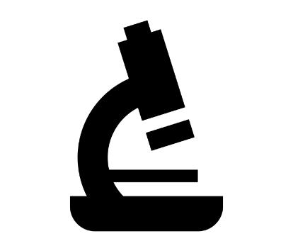
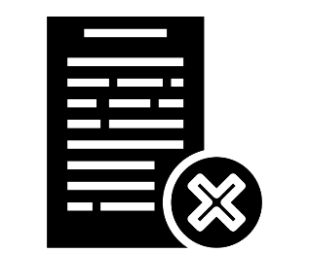
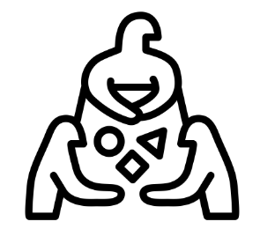
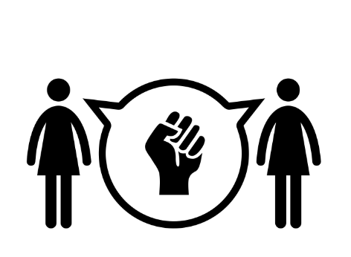

Wat is agro-ecologie ? een geschiedenis van transformatie en fragmentatie
1930s
Een wetenschappelijke discipline
Een set van landbouwpraktijken
Een sociale beweging
Landbouw-ecologie
1960s
Kritiek op industriële landbouw
1970s
Participatieve wetenschap
1990s
Politieke beweging
2010s
Ontwikkelings-programma
Tessier 2021
Notes:
Wat is agro-ecologie? Er bestaan verschillende, soms zeer uiteenlopende, definities.
Eens terugkijken in de geschiedenis kan hier een en ander verklaren
De eerste vermelding van de term AE is te vinden in de jaren '30: toen verwees dit naar de toepassing van ecologische wetenschap op de verbetering van de landbouwproductie, het gebruik van natuurlijke processen in landbouw i.p.v. ze uit te sluiten
Later, in de jaren '60, werd het geassocieerd met een groep ecologen die de aanpak van de Groene Revolutie bekritiseerden dus voornamelijk de op chemische input gebaseerde systemen (bv. ontstaan IPM: Stern, 1959)
In de late jaren ‘70 begonnen agro-ecologen samen te werken met boeren om hun systemen te bestuderen en te verbeteren. Op dat moment werd agro-ecologie waarschijnlijk de eerste participatieve landbouwwetenschap.
Jaren ’90: de draagwijdte van agro-ecologisch onderzoek werd steeds groter, omdat agro-ecologen ook betrokken raakten bij de politiek van traditionele boeren. Agro-ecologie werd sterk geassocieerd met bewegingen van kleine boeren, zoals La Via Campesina of het Boerenforum in Vlaanderen. De Nyéléni verklaring over AE past in deze sociale beweging.
Met deze politieke en activistische dimensie kwam echter ook een versnippering, aangezien niet alle agro-ecologen deze stappen wensten te zetten. Sinds de jaren 2010, worden dan ook steeds meer inspanningen gedaan om een agenda op te stellen waar agro-ecologen van verschillende types zich achter kunnen scharen. (FAO, 2014; CIDSE 2018).
Nu is er op Europees niveau zeer veel interesse in deze manier van denken: voedselstrategie, Green Deal, Farm to Fork,…
Tessier, Louis (2021) The pursuit of agroecological principles by Flemish beef farmers : advancing towards a body of thought for sustainable food systems. PhD thesis UCL, Prom. : Baret, Philippe ; Marchand, Fleur, http:// hdl.handle.net/2078.1/245412.
Nyéléni verklaring: https://link.springer.com/article/10.1057/s41301-016-0014-4, https://www.voedsel-anders.be/sites/default/files/2022-01/211223-nyeleni-NL-web.pdf.
FAO: https://www.fao.org/agroecology/home/en/
CIDSE, 2018: https://www.cidse.org/wp-content/uploads/2018/04/NL_De_Principes_van_Agroecology_CIDSE_2018.pdf

Slide 9
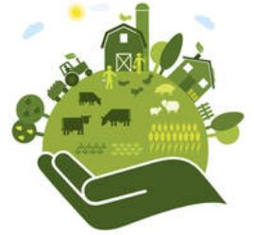
Wat is agro-ecologie ?
Agro-ecologie is het benutten van relaties tussen mens, landbouw en natuur voor het ontwerp en beheer van duurzame voedselsystemen.
Notes:
Wat verstaan we vandaag in Vlaanderen concreet onder agro-ecologie?
Dit is niet dé definitie, agro-ecologie is op veel manieren gedefinieerd, op veel plaatsen en door veel verschillende actoren. Agroecologie kan afhankelijk van locatie en context veel verschillende uitingsvormen kennen. De nadruk kan liggen op de relaties, op de verschillende principes van AE of op de niveaus van toepassing (zie verder).
[Omwille van het brede spectrum van toepassingen en interpretaties van de term agro-ecologie, heeft de FAO zelfs een database van definities opgezet: http://www.fao.org/agroecology/knowledge/definitions/en/.]
[FAO definitie: Agroecology is a holistic and integrated approach that simultaneously applies ecological and social concepts and principles to the design and management of sustainable agriculture and food systems. It seeks to optimize the interactions between plants, animals, humans and the environment while also addressing the need for socially equitable food systems within which people can exercise choice over what they eat and how and where it is produced. (https://www.fao.org/agroecology/home/en/)]
Met de geschiedenis in gedachten kunnen we agro-ecologie mss wel beter definiëren als een gedachtegoed. Binnen dit gedachtegoed bestaan er verschillende meningen, maar de belangrijkste kenmerken worden wel gedeeld.
Hierna analyseren we deze vrij algemene definitie …

Slide 10
Wat is agro-ecologie ?
Agro-ecologie is het benutten van relaties tussen mens, landbouw en natuur voor het ontwerp en beheer van duurzame voedselsystemen.
Notes:
We gaan in op de delen van de definitie:
1) Relaties: Hoe kunnen we dat nu precies doen ‘het creëren van relaties’?

Slide 11
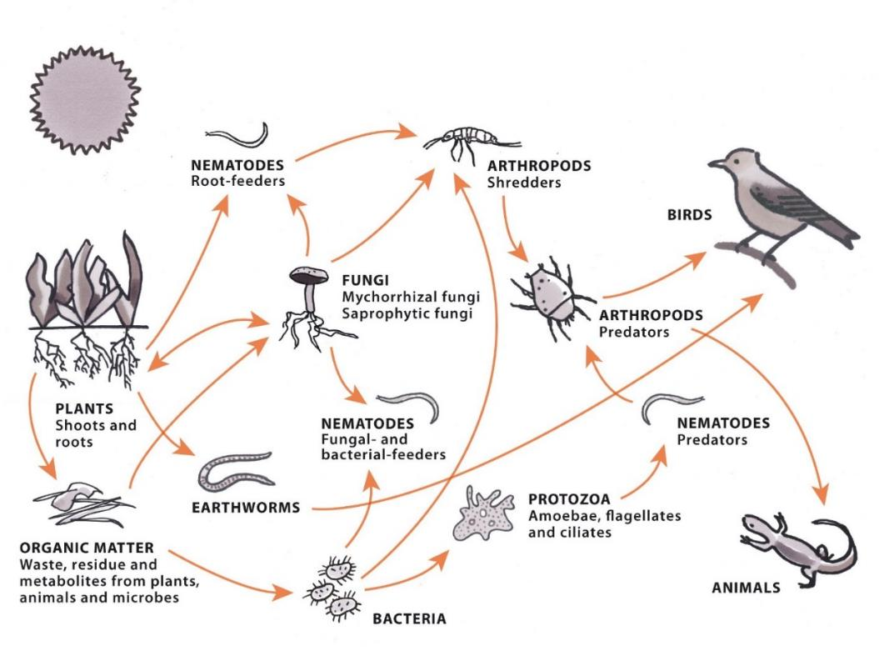
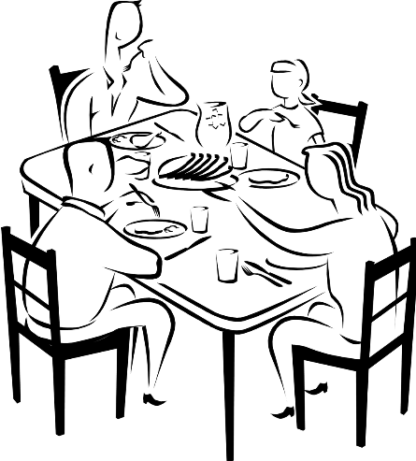
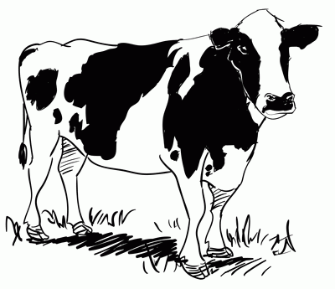
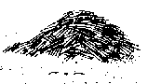
Voedselweb
HUMANS
MAMMALS
Notes:
Maar hoe kunnen we dat nu precies doen ‘het creëren van relaties’?
Kijk bijvoorbeeld eens naar een klassieke prent in de ecologie: het (bodem-)voedselweb, wat zien we daar?
Relaties tussen plant en dier, tussen dier en dier, tussen levend en dood, tussen dood en dood.
Een ongelooflijke complexiteit van interacties, die bestudeerd dienen te worden om te begrijpen waarom de ene soort wel voorkomt in een bepaald ecosysteem en in een ander niet, hoe de ene van de andere gebruik maakt en tot welk evenwicht dit leidt. En dat is niet anders dan in de landbouw. In agroecologie gaan we die natuurlijke relaties trachten te benutten, werken met natuurlijke vijanden voor plaagbestrijding, werken met natuurlijke meststoffen en organisch materiaal, enz…

Slide 12
Wat is agro-ecologie ?
Agro-ecologie is het benutten van relaties tussen mens, landbouw en natuur voor het ontwerp en beheer van duurzame voedselsystemen.
Notes:
Agro-ecologie kijkt ook niet enkel naar het productie niveau of landbouwsysteem, maar gans het voedingssysteem

Slide 13
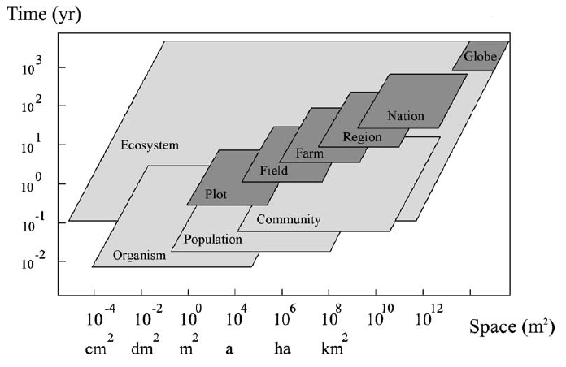
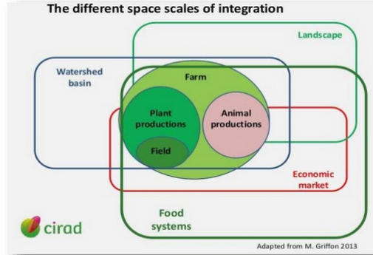
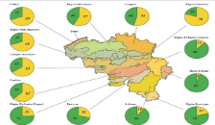
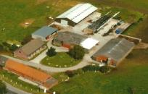
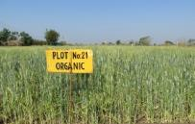
Agro-ecologie op meerdere schalen
Notes:
En dat gebeurt in stappen, en schalen, in subsystemen, m.a.w. Agro-ecologie is een systeembenadering. Dat wil zeggen dat het werkt op verschillende schalen, die elkaar wederzijds beïnvloeden: relaties worden bestudeerd op veld, bedrijfs, landschaps, nationaal tot zelfs globaal niveau, om oplossingen te suggereren en te implementeren.
Het concept agro-ecosysteem staat centraal in de agro-ecologie en is het basisperspectief van waaruit het desbetreffende landbouwsysteem wordt bestudeerd. Een agro-ecosysteem wordt gedefinieerd als “een landbouwsysteem begrepen als ecosysteem”^{[7]} of als “alle aanwezige levende en niet-levende componenten en hun interacties in een landbouwsysteem”.^{[13]}

Slide 14
Wat is agro-ecologie ?
Agro-ecologie is het benutten van relaties tussen mens, landbouw en natuur voor het ontwerp en beheer van duurzame voedselsystemen.

Slide 15
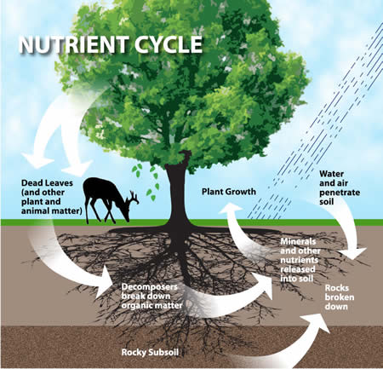
Notes:
Een klassiek voorbeeld is het sluiten van nutriëntencycli. Het is een elegante manier om het gebruik van externe inputs en de eutrofiëring van het milieu te vermijden.
Als de schaal die je bekijkt het veld is, dan suggereert agro-ecologie dat je uitstroom van nutriënten door emissies, erosie en uitspoeling tracht te beperken, op allerhande manieren (vanggewassen telen, ploegloos werken, agroforestry, gewasresten inwerken,…).
Als de schaal het bedrijf is, dan suggereert agro-ecologie om zelf je voeder te produceren, en de mest te gebruiken op je land, om reststromen te hergebruiken, enz.
Als de schaal het landbouwlandschap is waarin verschillende bedrijven liggen, proberen de verschillende productiesystemen op elkaar af te stemmen door zaken te produceren die voor elkaar nuttig zijn. Een akkerbouwbedrijf heeft stro dat heel interessant is voor een veehouder, die het nodig heeft in zijn stallen, en maakt er bovendien een waardevol product van namelijk stalmest. Ook door beroep te doen op elkanders werkkracht, machines of land, kunnen verliezen naar het milieu vermeden worden.
Als de schaal het voedselsysteem is, dan ga je ook rekening houden met consumptie van die goederen en moet je trachten deze zien terug te krijgen op de grond waar ze vandaan kwamen. De kring-economie is hier een dankbaar concept.

Slide 16
Wat is agro-ecologie ?
Agro-ecologie is het benutten van relaties tussen mens, landbouw en natuur voor het ontwerp en beheer van duurzame voedselsystemen.
Notes:
Daar komen dan nog de relaties van landbouw en natuur met de mensen bij

Slide 17
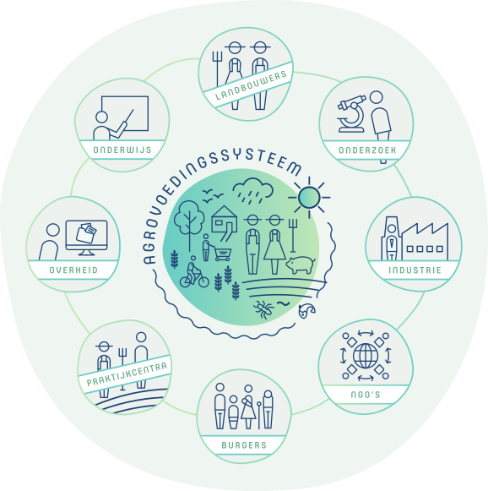
Agro-ecologie gaat over relaties tussen landbouw en natuurlijke omgeving, maar ook over menselijke relaties verbonden met deze interactie tussen landbouw en omgeving.
relaties tussen landbouwer en ketenactoren
relaties tussen verschillende landbouwbedrijven
relaties tussen landbouwbedrijf en beleid
relaties met adviseurs en onderzoekers
…

Slide 18
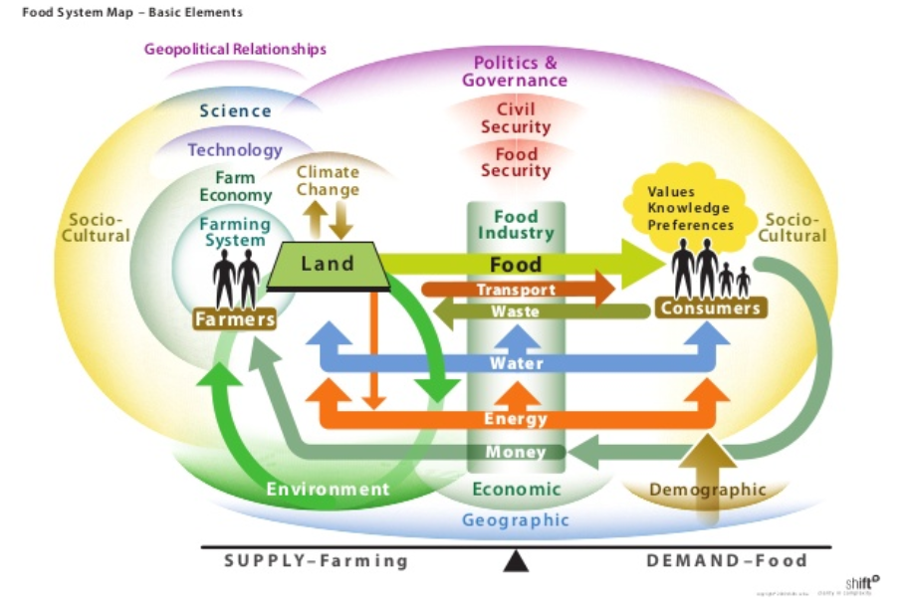
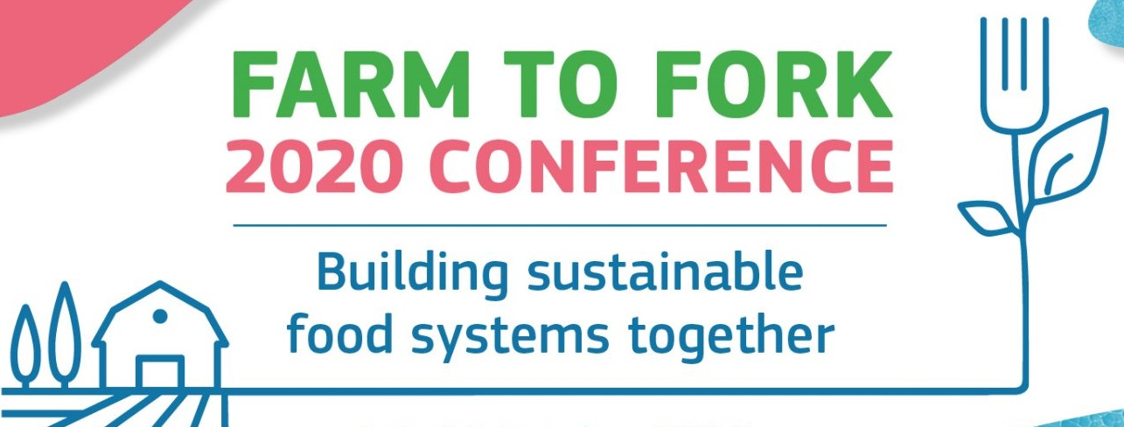
Notes:
Als je het hele voedselsysteem uittekent in een systeemfiguur, komt de rol van ketenactoren en van de consument in beeld. Dat gaat dan om hun waarden en voorkeuren, die een enorme impact op de marktomgeving en dus de faire prijszetting kunnen hebben.
Denk bv. aan de rol die verschillende eetpatronen spelen in het geheel. Een eetpatroon met alle typen groenten en fruit het hele jaar rond is moeilijk agro-ecologisch te verantwoorden. Een agro-ecologisch eetpatroon is wel niet noodzakelijk vegetarisch, aangezien dieren vaak nodig zijn om kringlopen te sluiten. Een AE consument zoekt echter ook opnieuw verbinding met de producent van zijn/haar voedsel.
⇨ Farm-to-fork (en fork-to-farm)
CIDSE (2018): “Agro-ecologie draagt bij tot gezonde, gevarieerde, seizoensgebonden en cultuurgebonden voeding” (https://www.cidse.org/wp-content/uploads/2018/04/NL_De_Principes_van_Agroecology_CIDSE_2018.pdf).
Afbeeldingen: ShiftN en EC

Slide 19
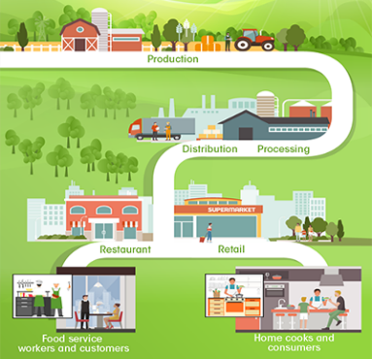
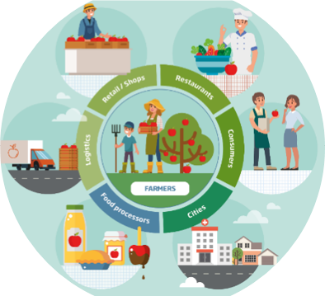
Lange, lineaire voedselketen, landbouwer ver van consument
Relaties tussen actoren in de keten (circulaire economie)
Nieuwe Verdienmodellen stellen de landbouwer centraal: bv. CSA, korte keten, … (B2B, B2C)
Notes:
In agro-ecologie werken we naar een omvorming van het voedselsysteem van een lang, lineair proces, waarbij er veel schakels zitten tussen de landbouwer en de consument, naar een circulair proces, waarbij de banden tussen de actoren hernieuwd en versterkt worden:
tussen landbouwer en consument (bv. korte keten)
tussen consument en agro-ecosystem (bv. CSA)
tussen consument en voedsel (bv. lokaal voedsel),
tussen landbouwer en onderzoekers/adviseurs/beleid
tussen verschillende landbouwers
tussen landbouwer en omgeving.
Het spreekt voor zichzelf dat dit nieuwe verdienmodellen veronderstelt. Hierbij spelen hernieuwde relaties een belangrijke rol.
Nieuwe Verdienmodellen stellen de landbouwer centraal: bv. CSA, korte keten,… (B2B, B2C)

Slide 20
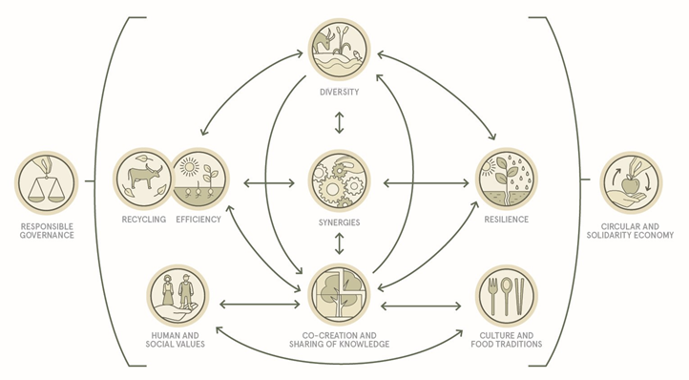
Agro-ecologisch systeem
Bron: FAO
Notes:
Agro-ecologie heeft implicaties voor het hele landbouwsysteem, gaande van rassen en variëteiten tot bodembeheer en diversifiëring van teelten, business modellen die economisch en sociale lokale landbouwpraktijken kunnen ondersteunen en meer marktkansen voor landbouwers en consumenten.
Wereldwijde principes bepaald door FAO:
Diversiteit: diversifiëren is de sleutel naar agro-ecologische transitie om voedselzekerheid te garanderen, waarbij natuurlijke hulpbronnen bewaard, beschermd en gestimuleerd worden.
Co-creatie en delen van kennis: landbouwinnovatie beantwoordt beter aan locale uitdagingen wanneer ze in co-creatie via participatieve processen ontwikkeld worden
Efficiëntie: innovatieve agro-ecologische praktijken produceren meer, met minder externe hulpbronnen (ecologische intensivering)
Recycleren: meer hergebruiken en recycleren voor minder economische en ecologische kosten
Veerkracht: grotere veerkracht van mensen, gemeenschappen en ecosystemen is essentieel in duurzame agrovoedingssystemen
Synergiën: het bouwen van synergiën stimuleert functies, productie en ecosysteemdiensten (bv. synergiën tussen eenjarige, meerjarige, N-fixeerderende gewassen)
Menselijke en sociale waarden: beschermen van leefgemeenschappen op het platteland, en verbeteren van gelijkheid en sociaal welzijn
Cultuur en voedseltradities: agro-ecologie ondersteunt gezonde, gevarieerde en traditionele diëten en draagt zo bij aan voedselzekerheid en voeding met behoud van gezonde ecosystemen
Verantwoordelijk beleid: duurzaam voedsel en landbouw vraagt verantwoordelijk en effectief beleid op verschillende schalen van lokaal, nationaal tot wereldwijd
Circulaire en solidaire economie: het her-verbinden van producenten en consumenten, waarbij de sociale basis gegarandeerd wordt voor inclusieve en duurzame ontwikkeling
http://www.fao.org/agroecology/overview/overview10elements/en/

Slide 21
De principes van agro-ecologie verder uitgediept
Input efficiëntie verbeteren
❶ Recycleren: Gebruik liefst lokale hernieuwbare hulpbronnen en sluit zoveel mogelijk de kringlopen van voedingsstoffen en biomassa
❷ Productiemiddelen verminderen: verminder of vermijd afhankelijkheid van aangekochte inputs en wordt zoveel mogelijk zelfvoorzienend
Veerkracht versterken
❸ Gezonde bodem: Behoud of versterk de bodemgezondheid en -functies, om plantengroei te verbeteren, door organisch materiaal in te brengen en de biologische activiteit in de bodem te verbeteren
❹ Gezonde dieren: Waarborg de gezondheid en het welzijn van dieren
❺ Biodiversiteit: Behoud en verbeter diversiteit van soorten, functionele en genetische diversiteit en behoud zo de diversiteit in het agro-ecosysteem in tijd en ruimte op veld-, bedrijfs- en landschapsschaal
❻ Synergie: Bevorder positieve ecologische interactie, synergie, integratie en complementariteit tussen de elementen van agro-ecosystemen (planten, dieren, bomen, bodem, water)
❼ Economische diversificatie: Diversifieer het landbouwinkomen, door grotere financiële onafhankelijkheid en kansen op toegevoegde waarde en tegelijkertijd in te spelen op de vraag van de consumenten
Notes:
Het High Level Panel of Experts heeft die 10 elementen dan verder aangevuld en uitgediept tot 13 principes:
7 eerder milieu-gerelateerd
6 eerder sociale principes
Bron: HLPE (2019) Agroecological and other innovative approaches for sustainable agriculture and food systems that enhance food security and nutrition. A report of The High Level Panel of Experts on Food Security and Nutrition of the Committee on World Food Security. Rome: HPLE c/o FAO, 163 p., http://www.fao.org/3/ca5602en/ca5602en.pdf

Slide 22
Sociale gelijkheid/verantwoordelijkheid beschermen
❽ Co-creatie van kennis: Co-creatie en horizontale uitwisseling van kennis, o.a. lokale en weten-schappelijke innovatie, vooral door uitwisseling tussen landbouwers
❾ Sociale waarden en voedingspatronen: Voedselsystemen op basis van cultuur, identiteit, traditie en sociale en gendergelijkheid van lokale gemeenschappen, om te komen tot gezonde, gediversifieerde, seizoensgebonden en cultureel geschikte voedingspatronen
❿ Eerlijkheid: Waardige en degelijke levensonderhoud/broodwinning voor alle actoren in het voedselsysteem, in het bijzonder voor kleinschalige producenten, op basis van eerlijke handel, eerlijke tewerkstelling en eerlijke behandeling van intellectuele eigendomsrechten
⓫ Connectiviteit: Nabijheid en vertrouwen tussen producenten en consumenten, door eerlijke en korte ketens te bevorderen en door voedselsystemen opnieuw in lokale economieën te integreren
⓬ Beheer van land en natuurlijke hulpbronnen: Institutionele regelingen om deze te verbeteren, inclusief erkenning en ondersteuning van boeren als duurzame beheerders van natuurlijke en genetische hulpbronnen
⓭ Participatie: Sociale organisatie en een grotere deelname aan de besluitvorming door voedselproducenten en consumenten, ter ondersteuning van gedecentraliseerd bestuur en lokaal aanpassingsgericht beheer van landbouw- en voedselsystemen.
Bron: HLPE, FAO
Notes:
Het High Level Panel of Experts heeft die 10 elementen dan verder aangevuld en uitgediept tot 13 principes:
7 eerder milieu-gerelateerd
6 eerder sociale principes
Bron: HLPE (2019) Agroecological and other innovative approaches for sustainable agriculture and food systems that enhance food security and nutrition. A report of The High Level Panel of Experts on Food Security and Nutrition of the Committee on World Food Security. Rome: HPLE c/o FAO, 163 p., http://www.fao.org/3/ca5602en/ca5602en.pdf

Slide 23
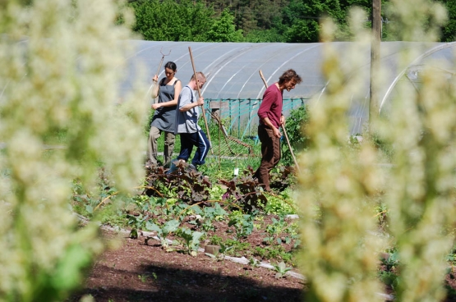
Agro-ecologie als streefdoel
Een continuüm in toepassingen
Zowel gangbare bedrijven die agro-ecologische praktijken toepassen, als biologische bedrijven die verder willen verduurzamen
Geleidelijk
Notes:
In agro-ecologie kan men geleidelijk aan evolueren naar verdere toepassing van agroecologische maatregelen op het bedrijf, bv geleidelijk vervangen van synthetische inputs.
Biologische landbouw
IFOAM principes: gezondheid, ecologie, zorg en rechtvaardigheid
Agro-ecologie en biologische landbouw delen:
systeembenadering
milieu-impact minimaliseren
gunstige condities voor dieren, planten, bodem, landbouwers en maatschappij realiseren
Wetgevend kader: scheiding tussen bio en niet-bio bedrijven

Slide 24
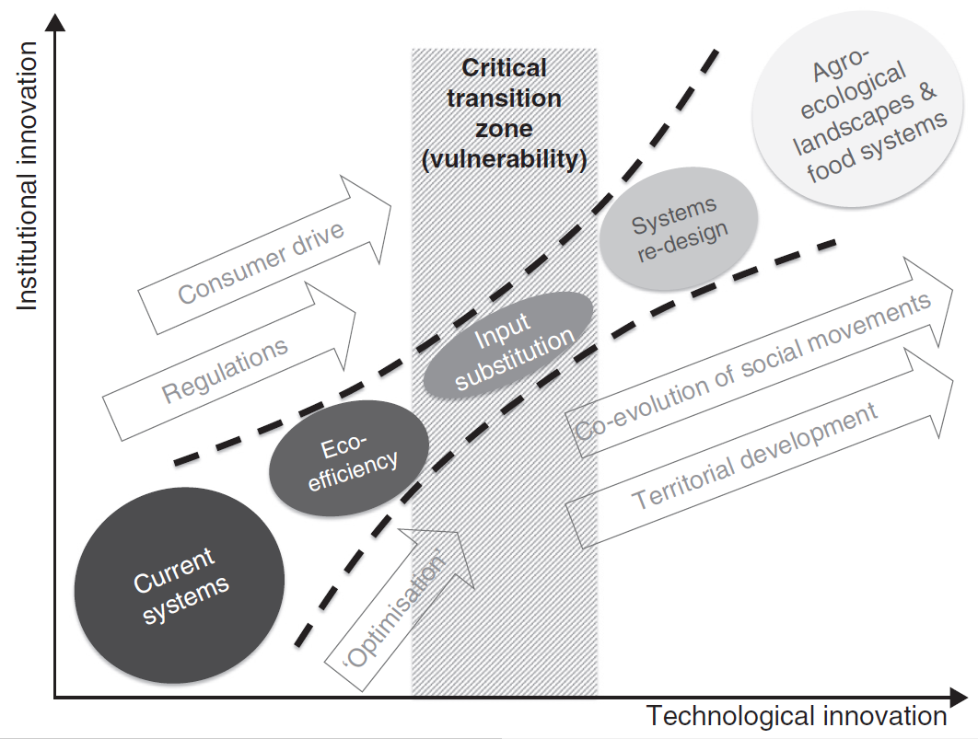
Tittonell, 2014
Notes:
Tittonell (2014) Ecological intensification of agriculture — sustainable by nature. Current Opinion in Environmental Sustainability 8: 53–61, https://doi.org/10.1016/j.cosust.2014.08.006.
“De overgang naar duurzame voedselsystemen die steunen op ecologisch intensieve, multifunctionele landschappen vereist zowel technologische als institutionele innovatie. Het traject hoeft niet noodzakelijkerwijs rechtlijnig zijn, zoals omwille van de eenvoud in het schema is aangegeven.
Optimalisatie van de huidige praktijken zonder grondige herconfiguratie van het agro-ecosysteem is slechts het begin (eco-efficiëntie).
De invloed van drijvende krachten, zoals consumentenvoorkeuren of toegenomen regelgeving, kan verdere technologische en institutionele innovatie vereisen ter ondersteuning van input substitutie. Deze is het meest kwetsbaar voor zowel externe en interne factoren.
Verdere innovatie is nodig voor het herontwerpen van het agro-ecosysteem (re-design), om de landbouw bv. los te koppelen van energie uit fossiele brandstoffen en om de landbouw verenigbaar te maken met natuurbehoud.
Uiteindelijk kunnen agro-ecologische systemen duurzaam in voedselsystemen geïntegreerd worden, als zij samen evolueren (co-evolution) met sociale beweging (herverbinden van telers en consumenten – re-connect) én met bestuursmechanismen voor territoriale ontwikkeling.”
(vertaling uit Tittonell, 2014)

Slide 25
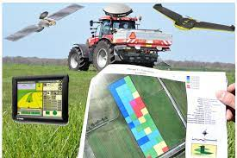
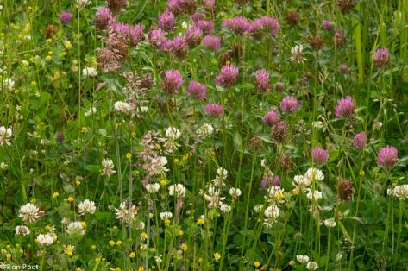
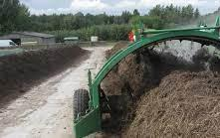
Evolueren naar agro-ecologie: niveaus
Niveau 1: Efficiënter gebruik van productiemiddelen
efficiënter toepassen van gewasbeschermingsmiddelen, meststoffen, water, energie, …
precisielandbouw
Niveau 2: Substitutie - vervangen van producten en praktijken die veel externe inputs vergen en/of milieu-impact hebben
Stikstof fixerende groenbedekkers ter vervanging van synthetische meststoffen
rotatie en begeleidende beplanting voor natuurlijke bestrijding van plagen en ziekten
compost i.f.v. organisch materiaal in de bodem
Gliessman, 2016
Notes:
Steve Gliessman (2016) Transforming food systems with agroecology. Agroecology and Sustainable Food Systems, 40:3, 187-189, https://doi.org/10.1080/21683565.2015.1130765
Niveau 1: efficiëntieverbetering. Efficiënter omgaan met inputs zorgt meestal ook voor minder druk op het milieu. Precisielandbouw kan daar een grote rol in spelen.
Foto’s:
Klaverveld: Ron Poot, https://www.natuurfotografie.nl/soortbeschrijving/klaver/

Slide 26
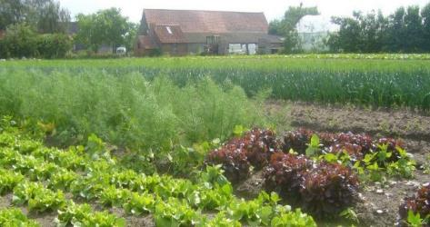
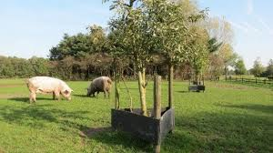
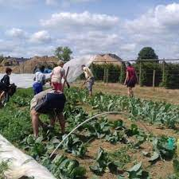
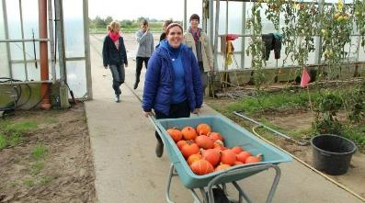
Niveau 3: Re-design van het agro-ecosysteem – een nieuwe reeks ecologische processen.
de nadruk ligt op het voorkomen van problemen
herintroductie van diversiteit in de landbouwstructuur en ecologisch gebaseerde vruchtwisselingen, meervoudige teelten, permacultuur, agroforestry, en de integratie van dieren met gewassen.
Niveau 4: Re-connect – herstel van een directere connectie tussen de telers en de consumenten.
transformatie van de culturele en economische context
herwaardering van lokaal geteeld en verwerkt voedsel
consumenten ondersteunen landbouwers die door niveaus 1-3 gaan
directe voedselnetwerken, boerenmarkten, door de gemeenschap ondersteunde landbouwprogramma's, consumentencoöperaties
Gliessman, 2016
Notes:
Foto’s:
De Zonnekouter
P’Orchard https://ilvo.vlaanderen.be/uploads/documents/Agroforestry/Eindrapport_POrchard_2020.pdf
?Wakelyns agroforestry, Suffolk, UK AGFORWARD © The Organic Research Centre
CSA Rawijs

Slide 27
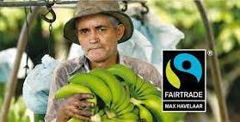


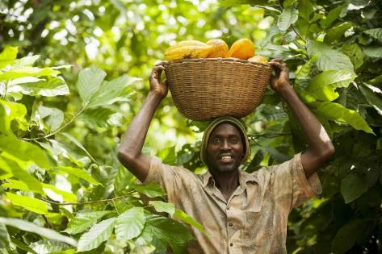
Niveau 5: nieuw wereldwijd voedselsysteem, gebaseerd op billijkheid, participatie, democratie en rechtvaardigheid
Op basis van duurzame agro-ecosystemen op landbouw-bedrijven (niveau 3)
én nieuwe duurzame socio-economische relaties (niveau 4)
zeer brede verschuivingen in waarden, overtuigingen en ethische systeemverandering
Gliessman, 2016
Notes:
Foto’s:
Fairtrade, ShiftN, Mo

Slide 28
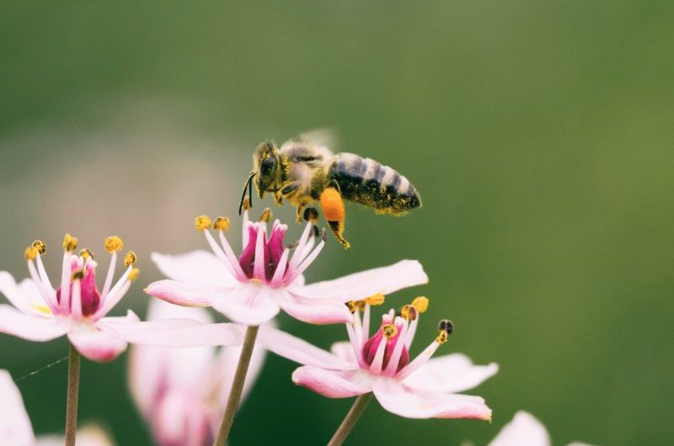
Enkele voorbeelden van toepassingen van de agro-ecologische principes
Notes:
Er bestaat een continuüm van min of meer agro-ecologische landbouwbedrijven, naargelang het aantal agro-ecologische principes die ze toepassen.
In het beste geval worden alle principes geïntegreerd, maar veel bedrijven bevinden zich in een overgangszone. Ze passen één of meerdere principes toe.

Slide 29
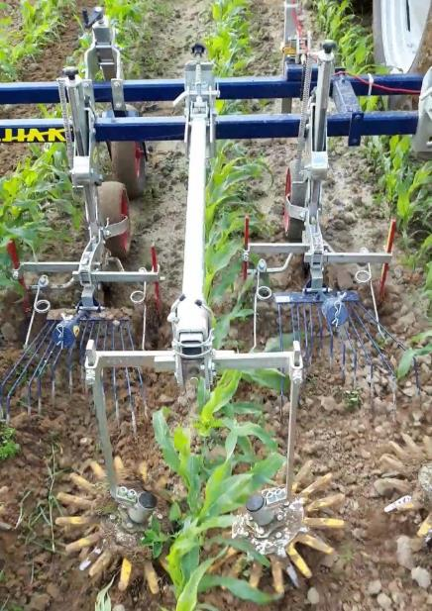
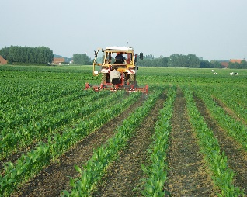
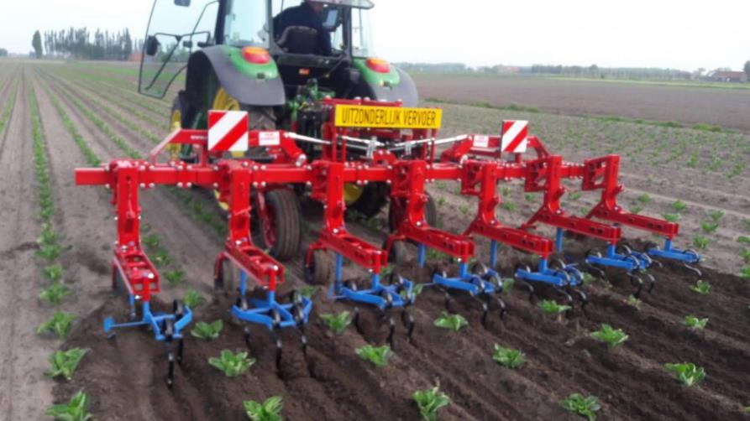
Niveau 2: Substitutie vb1 Mechanische onkruidbestrijding
Gebruik herbiciden
~ ❷ Verminder gebruik van externe (chemische) inputs
Notes:
Mechanische onkruidbestrijding is een voorbeeld niveau 2 substitutie (en van één maatregel, die helpt aan één principe): Door het onkruid te wieden kan je herbiciden uitsparen = Principe 2: Productiemiddelen verminderen: verminder of vermijd afhankelijkheid van aangekochte inputs en wordt zoveel mogelijk zelfvoorzienend.
(in geval van robot op zonne-energie ook brandstof besparing)
Eenzijdige focus op het verminderen van het aantal behandelingen met gewasbeschermingsmiddelen, kan er echter toe leiden dat landbouwers niet verder gaan.
Als bv. de doelstelling “50% reductie van het aantal behandelingen” voorop gesteld wordt (cf. Plan Écophyto in Frankrijk), dan kunnen sommige akerbouwers daar aan voldoen door alleen maar over te schakelen op mechanische onkruidbestrijding. ⇨ “single step IPM”.
IPM, geïntegreerde bestrijding, wordt echter gedefinieerd als “het beheersen van plagen, ziekten en onkruiden, gebaseerd op agro-ecologie en systeemaanpak. Het beoogt bij te dragen aan duurzame, veerkrachtige, robuuste en winstgevende landbouwsystemen” (Wijnands et al., 2018). Geïntegreerde bestrijding integreert dan ook verschillende methoden.
Foto’s: JV Landbouwleven, Inagro, PCFruit, Lieve De Cock

Slide 30
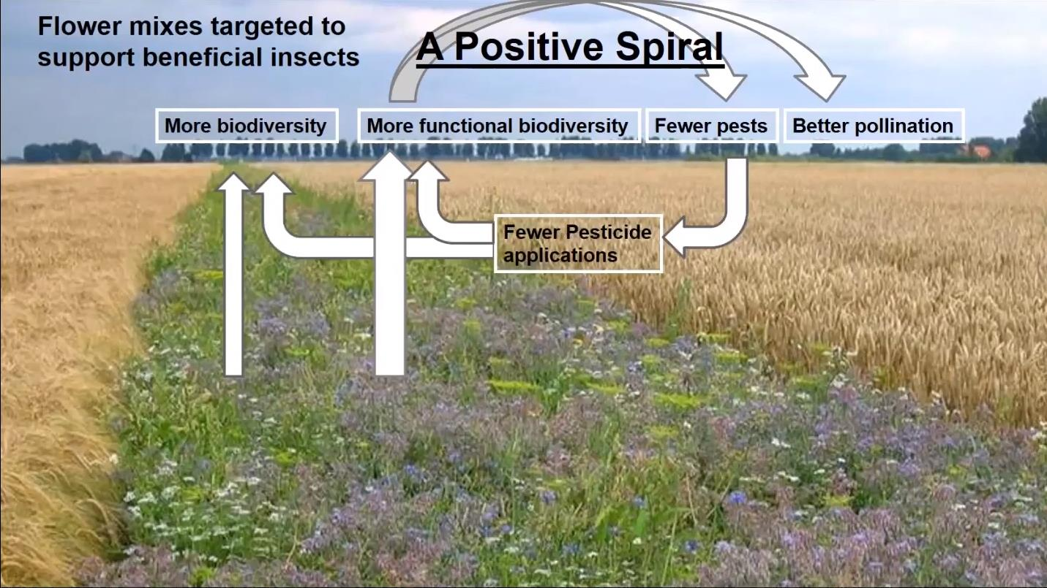
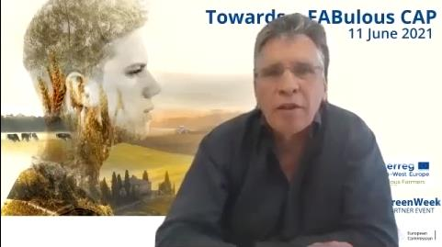
Niveau 3: Re-design vb 2 Bloemenranden voor FAB
❻
❺
Felix Wäckers, 11/6/2021: https://www.youtube.com/watch?v=oYhGHztPBZ8: min 17-26
Notes:
Geïntegreerde, agro-ecologische gewasbescherming combineert verschillende maatregelen en gaat richting niveau 3 re-design.
Principe 5: Bescherm en gebruik biodiversiteit (zeker de functionele biodiversiteit)
FAB Functionele AgroBiodiversiteit = focust op de organismen die diensten leveren aan de landbouw (ecosysteemdiensten: regulerende diensten: bodemkwaliteit, erosiebeheersing, waterkwaliteit, klimaat regulatie, …, bestuiving plaagbeheersing)
Bloemenranden naast akkers kunnen nestgelegenheid, schuilgelegenheid en voedsel (stuifmeel) bieden aan plaagbestrijders en bestuivers, zoals bijen, spinnen, lieveheerbeestjes, loopkevers, gaasvliegen, zweefvliegen,…
Bloemenranden = meer biodiversiteit
Als de juiste bloemen gekozen (= diegenen die interessant zijn voor plaagbestrijders en bestuivers => meer functionele biodiversiteit
Dit resulteert in minder plagen en betere bestuiving in het veld,
waardoor minder gewasbeschermingsmiddelen nodig zijn,
waardoor de functionele organismen beter overleven
Positieve spiral/cyclus
Principe 6: Synergie: Bevorder positieve ecologische interactie, synergie, integratie en complementariteit tussen de elementen van agro-ecosystemen
Bron: Felix Wäckers, Studiedag “Towards a FABulous CAP”, 11 juni 2021, https://www.youtube.com/watch?v=oYhGHztPBZ8 min 17-26
https://vilt.be/nl/nieuws/bloemenstroken-zijn-rendabeler-voor-de-boer-dan-gewassen?utm_medium=email&utm_campaign=Nieuwsbrief%20Vilt%20-%2014-07-2021&utm_content=Nieuwsbrief%20Vilt%20-%2014-07-2021+CID_0e77f0023f7d8918127b17c796e5a739&utm_source=nieuwsbrieven%20Vilt&utm_term=Lees%20meer

Slide 31
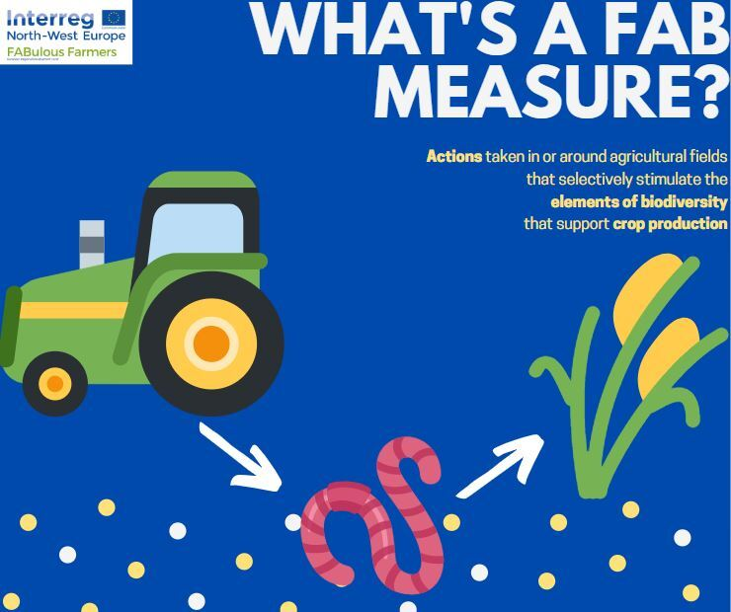
vb 3 Niet-kerende bodembewerking voor een gezond bodemleven (ondergrondse FAB)
Ploegen doodt 40 à 60% van het bodemleven = systeemfout
⇨ externe inputs noodzakelijk (mineralen, gewasbeschermings-middelen)
Niet-kerende bewerking
gezonder bodem(leven) ❸
ecosysteemdiensten bodemleven
weerbaarder gewas
externe inputs vermijden ❷
Notes:
Voorbeeld 3: Niet-kerende bodembewerking
~ Principe 3: Gezonde bodem: Behoud of versterk de bodemgezondheid en -functies, om plantengroei te verbeteren, door organisch materiaal in te brengen en de biologische activiteit in de bodem te verbeteren.
Ploegen doodt 40 à 60% van het bodemleven ⇨ de ondergrondse FAB kan zijn functies niet meer vervullen ⇨ externe inputs worden noodzakelijk (kunstmest, gewasbeschermingsmiddelen) om deze systeemfout op te vangen.
Niet-kerende bodembewerking spaart het bodemleven* ⇨ de gewassen kunnen opnieuw gebruik maken van de ecosysteemdiensten ervan ⇨ de gewassen worden weerbaarder ⇨ minder mineralen (bv. uit kunstmest) en gewasbeschermingsmiddelen nodig (= principe 2 verminderen inputs)
Dit effect kan versterkt worden door bijkomende maatregelen, zoals teelt bodembedekkers (inwerken) of toevoegen compost.
* In een proef van PSKW in openlucht groetenteelt was in biologische en gangbare percelen die niet gespit werden en waar meer organische stof aangevoerd werd (bodembedekkers + compost) het aantal regenwormen na één jaar dubbel zo hoog als in de gespitte referentiepercelen (Fleerakkers et al., Proeftuinnieuws, 11 juni 2021)

Slide 32
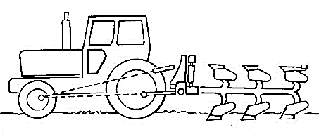
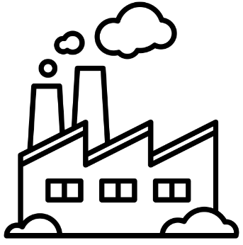





















❸
vb4 Combinatie maatregelen
❷
≈ !
❼
=
❼
C
❸❺
❺❸
❶
“Stabiele opbrengsten, ook in laatste moeilijke jaren”
“Durven starten met nieuwe praktijken en loslaten van technieken (bv. ploeg) die je soms gemakshalve gebruikt”
Notes:
Als verschillende principes gecombineerd worden, kan je echt spreken van re-design
Een concrete voorbeeld van een bestaand melkvee-akkerbouw-groentenbedrijf:
Al 14 jaar gebeurt er geen intensieve bodembewerking meer (ploegen, frezen), enkel niet-kerende bodembewerking = principe 3: Gezonde bodem: Behoud of versterk de bodemgezondheid en -functies
Daardoor kan er minder kunstmest en gewasbeschermingsmiddelen gebruikt worden = principe 2: chemische input verminderen
Aan de inputzijde worden dus kosten bespaard, wat samenhangt met principe 7: grotere financiële onafhankelijkheid voor de landbouwer
Behalve mest en compost, worden ook houtsnippers ingebracht, afkomstig van houtkanten op het bedrijf = principe 5: gebruiken van biodiversiteit op het bedrijf + principe 3 bodemgezondheid
Door al die maatregelen stijgt het koolstofgehalte in de bodem en wordt het bodemleven geactiveerd = principe 5: beschermen biodiversiteit + principe 3 bodemgezondheid
Dat leidt tot stabiele opbrengsten, ook tijdens de laatste moeilijkere (droge) jaren: geen toppers, maar ook geen dalen. = Algemeen ecologisch principe: Verhoogde veerkracht
De aardappelen en groenten gaan naar de verwerkende industrie en van daar naar grootwarenhuizen e.d. (lange keten)
Overschotten gaan naar de eigen compostering = principe 1 recycleren
Gras en maïs blijven op het bedrijf als voeder voor de koeien
Compost en stalmest (uit de potstal) dienen als bemesting = principe 1 Recycleren & sluiten nutriëntencycli
Een deel van het materiaal voor de compostering wordt aangevoerd van buitenaf, de compost wordt verkocht = bijkomende productietak = principe 7 economische diversificatie ⇨ meer financiële onafhankelijkheid
Quote van de landbouwer
In de loop van de jaren heeft deze landbouwer zijn agro-ecosysteem dus her-ontworpen ⇨ Niveau 3: Re-design
Bronnen iconen: thenounproject.com, iconen bibliotheek Vlaamse overheid, https://library.wur.nl/WebQuery/file/lom/lom_t43df981d_004.html

Slide 33








vb 5
Agroforestry - boslandbouw
Spanje
Nederland
Nederland
Frankrijk
UK
UK
❶
❷
❸
❹
❺
❻
❼
⓬
Vaak een hogere totale productie van biomassa ten opzichte van een enkelvoudige, zuivere teelt
1+1 > 2
Vlaanderen
« De boom heeft toegang tot hulpbronnen waar het gewas anders niet aan kan »
(Ong et al., 1996)
>
Vlaanderen
www.agroforestryvlaanderen.be
Notes:
Agroforestry of boslandbouw is een verregaand voorbeeld van re-design.
Agroforestry = doelbewuste combinatie van de teelt van landbouwgewassen (of dieren) en houtachtige gewassen (bomen en/of struiken) op eenzelfde perceel.
Enkele voorbeelden - in het buitenland
- in Vlaanderen
Waarom? Wat heeft agroforestry te bieden?
Betere toegang tot nutriënten
Efficiëntere benutting water, licht, nutriënten
Positieve interacties tussen bomen en gewassen?
Vaak een hogere totale productie van biomassa
Ecosysteemdiensten:
Koolstofopslag
Verbeterde bodemvruchtbaarheid en waterhuishouding
Vermijden erosie en uitspoeling
FAB: bestuiving, natuurlijke plaagbestrijding, bodembiodiversiteit
Socio-culturele diensten, landschappelijke waarde

Slide 34













AE serre ≠ contradictie
vb 6
❾
❺
Bankerplanten ?
zorgboerderij
overhouden ?
⓫
❶
❺
Samenwerking klanten
WKK
Wateropslag
❺
❻
❼
❶❷
❸
⓬
Compost(thee)
Notes:
Belangrijk AE principe:
Teelt aanpassen aan productiepotentieel en beperkingen van de omgeving
⇨ Is serreteelt dan per definitie niet verenigbaar met agro-ecologie?
AE en serres zijn niet noodzakelijk een contradictie! Indien RE-DESIGN systeem
Er worden sowieso al veel natuurlijke plaagbestrijders gebruikt (bv. Encarsia formosa sluipwesp tegen witte vlieg, Phytoseiulus persimilis roofmijt tegen spint, Macrolophus Pygmaeus ter bestrijding van diverse plagen, o.a. witte vlieg en Tuta absoluta)
Meer doen met het voedselweb van plagen en predatoren (bv. kan Macrolophus overgedragen worden tussen teelten, overgehouden worden over de winter?) o.a. via bankerplanten ⇨ principe 5: gebruik biodiversiteit
Stoken met WKK op KOH of miscanthus = Nieuw biotoop ⇨ principe 5: bescherm biodiversiteit + principe 7: minder afhankelijker van toeleveranciers door diversificatie
Water opvangen => ecologisch inrichten wateropslag ⇨ principe 1: recycleren – gebruik lokale bronnen inputs, principe 5: bescherm biodiversiteit,
Composteren plantmateriaal & compost (in bio = in grond) of compostthee (in gangbare fertigatie) hergebruiken ⇨ principe 1: recycleren - sluiten nutriëntencycli / principe 2: reduceren externe inputs
Vis- of pluimveeteelt integreren in het systeem, hetzij in KOH/Miscanthus (bv. kippen), hetzij in de serreteelt zelf (vissen ⇨ water opgewarmd met WKK, later naar irrigatie (Proeven PCG en Inagro ⇨ Omegabaars www.omegabaars.be), kippen bestrijden onkruid en insecten in bioserre) ⇨ principe 6: synergie: interactie en complementariteit tussen de elementen van agro-ecosystemen (planten, dieren, bomen, bodem, water)
Eventueel in de manier van bouwen: bv. serre bovenop stal (mogelijkheden warmte-uitwisseling) of loods o.a. op Reo Veiling) ⇨ effecten op regio-niveau: ruimte sparen, transport verminderen, cycli sluiten over bedrijven heen…) = principe 12: beheer land in samenwerking
Mogelijkheden i.v.m. personeel (bv. zorgboerderij) ⇨ principe 9: Sociale waarden
Meer samenwerking met klanten (hoeveverkoop, produceren op vraag, verwerking producten,…) ⇨ principe 11: Connectiviteit: nabijheid en vertrouwen tussen producent en consumenten, eerlijke en korte ketens = Niveau 4 RE-CONNECT
(foto’s kippen onder tomaten, samenwerking chefs en zorgboerderij: Biobedrijf Vermeulen)

Slide 35














Niveau 4: Re-connect – herverbinden telers en consumenten ❾ Lokaal voedselsysteem ❿ Eerlijkheid ⓫ Connectiviteit
B2C
Boerenmarkt, hoevewinkel, hoevebeleving, zelfpluk, webshop, pakketten, voedselteams, “community supported agriculture”, aandeelhouderscoöperatie,…
B2B
Samenwerking met restaurants, met grootkeuken, met verwerkers, naar distributie toe,…
Notes:
Niveau 4: Re-connect – herstel van een directere connectie tussen de telers en de consumenten
B2C “Business to Consumer”: rechtstreeks contact met de consument
Klassiek: de boerenmarkt (foto Lieve De Cock) en de hoevewinkel (foto www.devierhoekhoeve.be)
Nu ook in online versie = webshop ⇨ van eigen bedrijf of samen met anderen (bv. Boeren en Buren www.boerenenburen.be)
Hoevebeleving: zelfpluk (bv. plukdagen op fruitbedrijven) of bv. bloesempicknick (foto Toerisme Sint-Truiden)
Pakketten, al dan niet in abonnement formule (foto www.bolhuis.be) of via Voedselteams (www.voedselteams.be)
CSA: De deelnemers nemen een oogstaandeel. In ruil voor een vooruitbetaald jaarbedrag worden ze mede-eigenaar van de komende oogst. De CSA-boer hoeft geen duur kaskrediet bij de bank af te sluiten om zijn productiekosten te kunnen voorfinancieren. Valt de oogst goed mee, dan genieten de aandeelhouders daar rechtstreeks van, valt er iets tegen, dan dragen zij mee dat risico. (foto: CSA Rawijs) (www.csa-netwerk.be)
Coöperaties: bv. De Vroente: biodynamische bedrijven De Zonnekouter, De Kollebloem en Ourobouros combineren hun ervaring en kracht. Ze hebben een gezamenlijk teeltplan, versterken elkaars afzet (onderling verkopen markt, winkel, pakketten) en creëren samen afzet (foto: Vroentekraam in de Lousbergmarkt in Gent) (www.vroente.be, www.lousbergmarkt.be)
Aandeelhouderscoöperatie: bv. Coöperanten investeren samen met de landbouwers in landbouwbedrijf Pomona, o.a. voor aankoop van grond (principe 12: beheer land in samenwerking) (foto www.pomonacoop.be)
B2B: “Business to business”: samenwerking met en rechtstreekse verkoop aan andere bedrijven
Foto’s B2B:
Samenwerking met restaurants: (bio)tomatenteler Philippe Vermeulen hier samen met chef Patrick Devos en Wim Lybaert op Kookeet 2014 (biobedrijfvermeulen.be)
Samenwerking CSA Polderveld en AZ Zeno: het ziekenhuis koopt groenten aan in CSA systeem, met voorafbetaling (foto: VTM)
Samenwerking met verwerker: varkensboerin Mieke Verniest (Munkzwalm) en vleeswarenspecialist Johan Noyen (Gent) (www.noyen.be) (foto: Week van de Korte Keten)
Samenwerking naar distributie toe:
gezamenlijke verkoop van ongewassen – of geborstelde – aardappelen, in een nieuw, flexibel verpakkingsconcept (http://docplayer.nl/6832658-Geborstelde-vlaamse-bio-aardappelen-een-nieuwe-piste.html)
Koolzaadproducten van Hof ter Vrijlegem (bv. dressing) en de vele verkooppunten waarmee ze samenwerken (o.a. Carrefour, AVEVE,…). Ook samenwerking met ILVO Food Pilot voor ontwikkeling producten. (https://hoftervrijlegem.be/)

Slide 36








❽ Co-creatie van kennis ⓭ Participatie
Notes:
Principe 8: Co-creatie van kennis: Bevorder co-creatie en horizontale uitwisseling van kennis, o.a. lokale en wetenschappelijke innovatie, vooral door uitwisseling tussen landbouwers. Wissel kennis uit met verschillende bronnen
Principe 13: Participatie: Stimuleer sociale organisatie en een grotere deelname aan de besluitvorming door voedselproducenten en consumenten, ter ondersteuning van gedecentraliseerd bestuur en lokaal aanpassingsgericht beheer van landbouw- en voedselsystemen

Slide 37

Take-home messages
Agro-ecologie = gebruik maken van synergiën met de natuur, context & systeemniveau van belang
Agro-ecologie = Een continuüm in toepassingen kan op verschillende niveaus gebeuren
Agro-ecologie = kennis-intensief, andere manieren van denken, onderwijs en onderzoek nodig
Agro-ecologie = inspirerende bril om op zoek te gaan naar (andere) innovaties & verdienmodellen
Notes:
Afbeelding: © Andrew Judd / Masterfile

Slide 38






THANK YOU
Flanders Research Institute for
Agriculture, Fisheries and Food
Burg. Van Gansberghelaan 92
9820 Merelbeke – België
T + 32 (0)9 272 25 00
F +32 (0)9 272 25 01
www.ilvo.vlaanderen.be
llaebio@ilvo.vlaanderen.be

Slide 39

Biologische landbouw
IFOAM principes: gezondheid, ecologie, zorg en rechtvaardigheid
Agro-ecologie en biologische landbouw:
systeembenadering
milieu-impact minimaliseren
gunstige condities voor dieren, planten, bodem, landbouwers en maatschappij realiseren
Wetgevend kader: scheiding tussen bio en niet-bio bedrijven
Notes:
Biologische landbouw = voorbeeld van re-design.
Biolandbouw vertrekt vanuit de principes van gezondheid, ecologie, zorg en rechtvaardigheid (IFOAM-principes) als basis voor een duurzaam voedsel- en landbouwsysteem. De principes en praktijken door de biologische landbouw nagestreefd, zijn nauw verbonden met de agro-ecologische principes en praktijken en beiden streven ze een systeembenadering na om de milieu-impact van landbouw te minimaliseren en gunstige condities voor dieren, planten, bodem, landbouwers en de maatschappij te realiseren (voedselkwaliteit, dierenwelzijn) (TPorganics, 2017).
Zowel agro-ecologische als biologische landbouw dagen de dominante voedsel- en landbouwsystemen uit en trachten landbouwers en burgers te engageren
Om zich te kunnen onderscheiden van andere producten in de markt, werd biologische landbouw gedefinieerd in een wetgevend kader, waarin productieregels, vermarkting- en controleprocedures worden vastgelegd. Dit wetgevend kader geeft enerzijds duidelijkheid en richting voor landbouwers en consumenten maar creëert ook een scheiding tussen biologische en niet-biologische bedrijven.
Maar strikt genomen kan een biologisch bedrijf nog steeds gebaseerd zijn op monocultuur en het vervangen van synthetische inputs door inputs van natuurlijke oorsprong. (hoewel dit in de praktijk in Vlaanderen weinig voorkomt)

